Slide 1

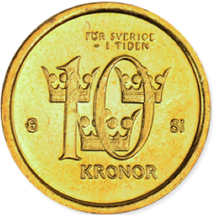
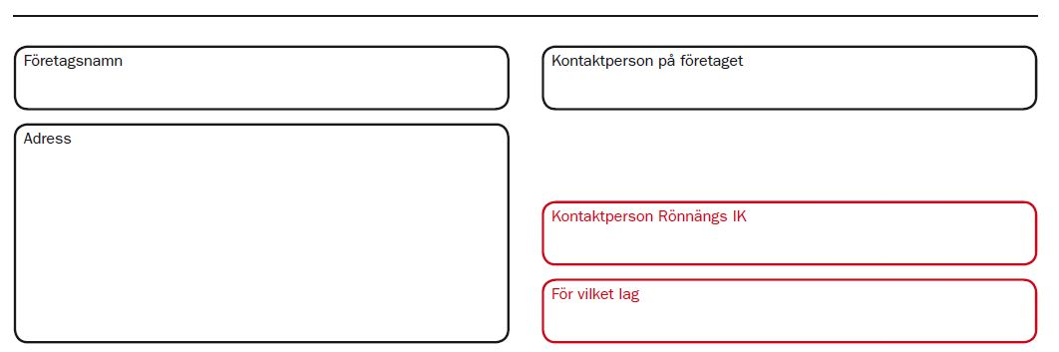

TIOKRONASMATCH
Företag
Välkomna till säsongens säsongens första riktiga derby där ni har möjlighet att stötta IF Mölndal Hockey på vägen mot Division 2
Mölndal Hockey
VS.
Göteborgs ik
Söndagen den 4 Februari, Matchstart 17:30 Åby Ishall
Så här funkar det: Som sponsor erlägger ert företag 10:- per åskådare, dock ett maxtak på 4000:-. Man kan även avstå taket helt.
Som tack för ert stöd bjuder vi alla åskådare på fri entré.
Så här kommer ni att synas: Som tack för ert stöd erhåller ni exponering via omnämnande på vår hemsida, laget.se/MHS och vår Facebook. Det kommer även att sättas upp affischer i ishallen. Från 1 timma innan matchstart och under matchen kommer Ert företag/namn också rulla på våra monitorer i Åby ishall.
SJÄLVKLART VILL VI VARA MED OCH STÖTTA MHS!
10kr match
Avstår tak
Svar postas till Mölndal Hockey, Idrottsvägen 5, 431 62 Mölndal eller mailas till kansliet@molndalhockey.se.
En digital ”logga” bör bifogas för bästa exponering.

